Slide 1
分类和聚类算法
vipjr

Slide 2

猜猜花的颜色
公园里的花开了，有粉红的，鲜红的，红的发紫的，还有没有开的花骨朵儿，怎么样不破坏花骨朵就知道它是什么颜色的花呢？

Slide 3
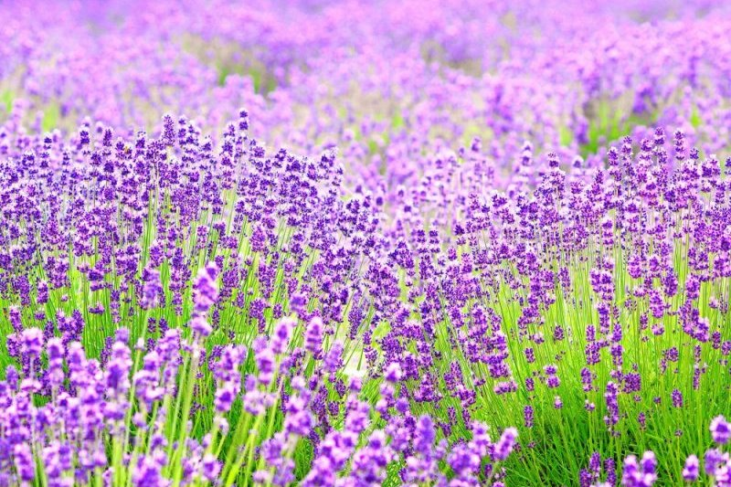
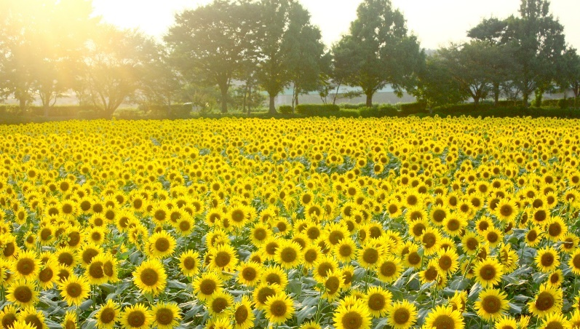
物以类聚：KNN算法
鱼鸟成群，蚂蚁成堆，蜂蜜成窝，我们发现，往往同类都是聚集在一起的！
那么我们就可以用花骨朵周围其他花的颜色来推断花骨朵的颜色！

Slide 4
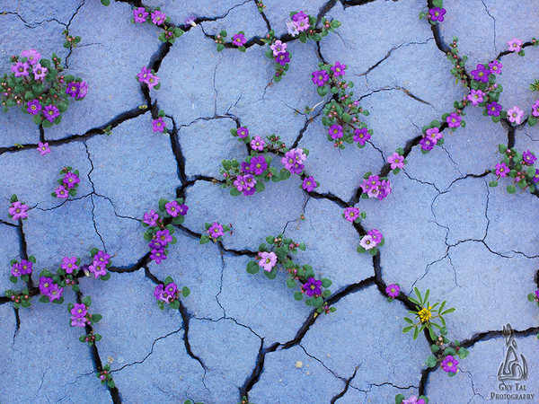
如何推断花骨朵的颜色
花骨朵周围有好多花，数都数不过来，所以我们应该选择几个邻居，比如说先找到花骨朵最近的十五朵花当做邻居，然后看看邻居们的颜色和相应数量，继而对花骨朵的颜色进行推断。

Slide 5
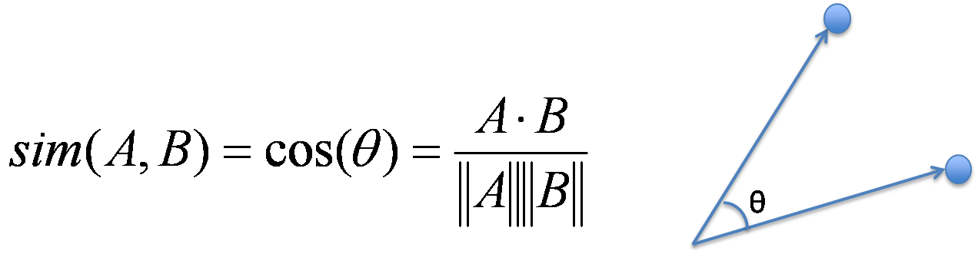
如何计算距离
KNN算法中计算距离的原理：余弦相似度
余弦取值范围是[-1,1]，值越大，越相似。

Slide 6
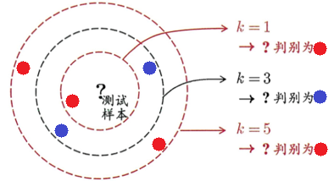
如何选择邻居个数
花骨朵的邻居个数在KNN算法中被称之为K值。
K用来存储要选取的邻居个数。
当K值太小时
得出的结果太过于敏感
当K值太大时
远处的不相关数据也会被考虑在内
这个范围通常是较小但大于1的数值

Slide 7
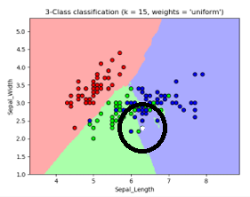
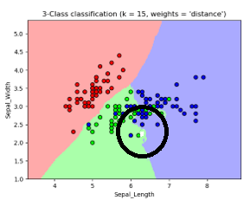
如何投票分类
根据花骨朵周围邻居的颜色来对其进行投票分类，但是投票又分为两种方式
一般平均uniform：只要是邻居，那么投票权重都相同。
加权平均distance：虽然都是邻居，距离越近权重越大，距离越远权重越小。

Slide 8
KNN算法的代码实现
import numpy as np
import matplotlib.pyplot as plt
from sklearn import neighbors, datasets
from matplotlib.colors import ListedColormap
# 创建颜色集
cmap_light = ListedColormap(['#FFAAAA', '#AAFFAA', '#AAAAFF'])
cmap_bold = ListedColormap(['#FF0000', '#00FF00', '#0000FF'])
# 导入鸢尾花数据
iris = datasets.load_iris()
X = iris.data[:, :2]
y = iris.target

Slide 9
# 提取数据并处理，构建坐标矩阵
x_min, x_max = X[:, 0].min() - 1, X[:, 0].max() + 1
y_min, y_max = X[:, 1].min() - 1, X[:, 1].max() + 1
h = .02
xx, yy = np.meshgrid(np.arange(x_min, x_max, h), np.arange(y_min, y_max, h))
#weights 权重，uniform一般平均， distance与距离成反比
for weights in ['uniform', 'distance']:
# 创建一个KNN分类器，设置K值和投票方式，并进行训练
k = 15
clf = neighbors.KNeighborsClassifier(n_neighbors=k, weights=weights)
clf.fit(X, y)
#用训练好的KNN分类器去预测结果
Z = clf.predict(np.c_[xx.ravel(), yy.ravel()])
#将测试结果转换为两个特征数据，长度和宽度
Z = Z.reshape(xx.shape)

Slide 10
#函数将预测结果Z绘制在图像上
plt.figure()
plt.pcolormesh(xx, yy, Z, cmap=cmap_light)
# 画出训练点
plt.scatter(X[:, 0], X[:, 1], c=y, marker='o', cmap=cmap_bold, edgecolor='k', s=40)
# 设置坐标轴的取值范围
plt.xlim(xx.min(), xx.max())
plt.ylim(yy.min(), yy.max())
# 设置坐标轴的标识
plt.xlabel(u'Sepal_Length')
plt.ylabel(u'Sepal_Width')
#生成图片展示
plt.show()

Slide 11
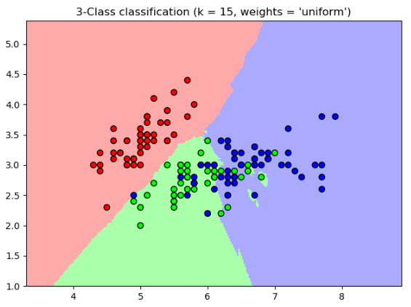
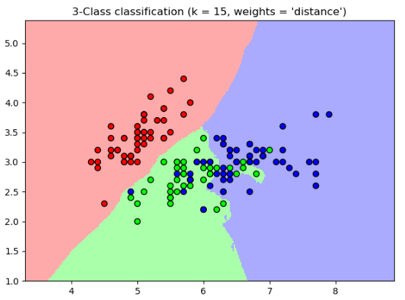
KNN分类算法运行结果
在这个例子当中我们把邻居数量设置为15个，展示了三种花的分布情况，并以此推断其他区域花的分布情况。

Slide 12
K-means聚类算法
K-means算法是很典型的基于距离的聚类算法，采用距离作为相似性的评价指标，即认为两个对象的距离越近，其相似度就越大。该算法认为簇是由距离靠近的对象组成的，因此把得到紧凑且独立的簇作为最终目标。
（1）首先输入k的值，即我们希望将数据集经过聚类得到k个聚类。
（2）从数据集中随机选择k个数据点作为质心
（3）计算每一个对象与k个质心的距离，并根据最小距离对相应对象进行划分，得到初始聚类
（4）对每一个聚类分别计算其所有数据点的均值，并将这个均值作为新的聚类的质心
（5）如果新质心与旧质心距离差距小于某一个设置的阈值，则说明重新计算的质心的位置变化不大，数据趋于稳定，数据变化收敛
（6）如果新质心与旧质心距离差距变化很大，需要迭代3~5步骤，直至满足第五步

Slide 13
中心计算
5.1 | 3.5 | 1.4 | 0.2 | Iris-setosa
4.9 | 3 | 1.4 | 0.2 | Iris-setosa
4.7 | 3.2 | 1.3 | 0.2 | Iris-setosa
4.6 | 3.1 | 1.5 | 0.2 | Iris-setosa
A(5.1,3.5,1.4,0.2)
B(4.9,3.0,1.4,0.2)
C(4.7,3.2,1.3,0.2)
D(4.6,3.1,1.5,0.2)
（5.1+4.9+4.7+4.6)/4 = 4.825
（3.5+3+3.2+3.1）/4 = 3.2
（1.4+1.4+1.3+1.5）/4 = 1.4
（0.2+0.2+0.2+0.2）/4 = 0.2
中心计算：

Slide 14
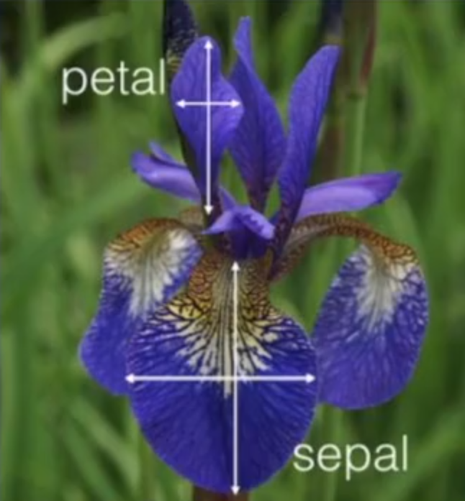
鸢尾花数据集
数据集包含三种鸢尾花，每种50个样本
样本data：花萼长度、花萼宽度、花瓣长度、花瓣宽度
标签target： setosa、 versicolor、 virginica

Slide 15
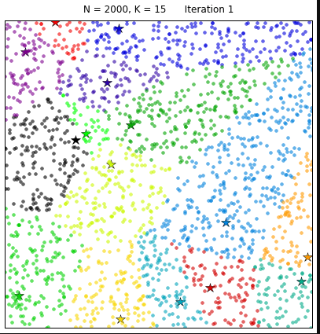
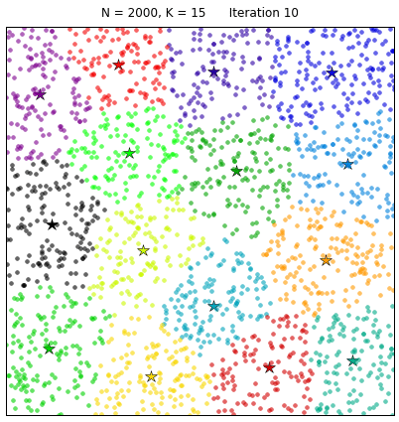
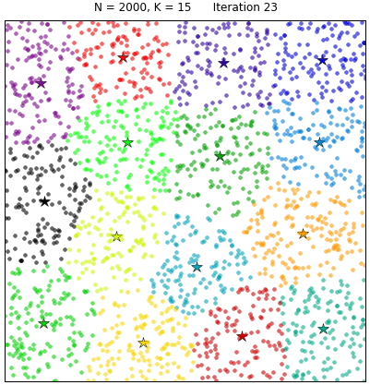
K-means聚类算法动态示例

Slide 16
K-means 算法实例
import matplotlib.pyplot as plt
from sklearn import datasets
from sklearn.cluster import KMeans
import sklearn.metrics as sm
import pandas as pd
import numpy as np
# 导入数据
iris = datasets.load_iris()
print(iris.data)
print(iris.feature_names)
print(iris.target)
print(iris.target_names)
#将数据存储到Pandas库中的DataFrame二维容器，并重新命名
x = pd.DataFrame(iris.data)
x.columns = ['Sepal_Length','Sepal_Width','Petal_Length','Petal_Width']
y = pd.DataFrame(iris.target)
y.columns = ['Targets']

Slide 17
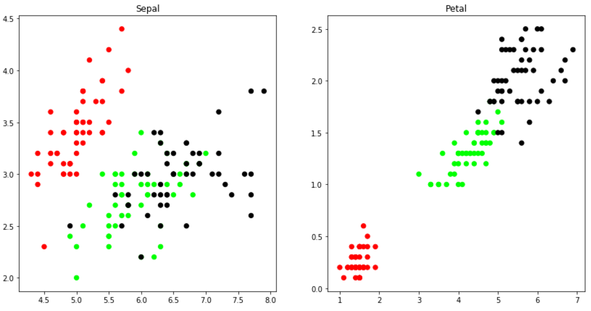
花萼花瓣图像对比
#设置画板的长宽
plt.figure(figsize=(14,7))
#创建一个颜色集合
colormap = np.array(['red', 'lime', 'black'])
# 为花萼创建一个子图
#subplot(numRows, numCols, plotNum)，此函数将图表的整个绘图区域被分成 numRows 行和 numCols 列
#然后按照从左到右，从上到下的顺序对每个子区域进行编号，左上的子区域的编号为1
#plotNum 参数指定创建的对象所在的区域
plt.subplot(1, 2, 1)
plt.scatter(x.Sepal_Length, x.Sepal_Width, c=colormap[y.Targets], s=40)
plt.title('Sepal')
# 为花瓣创建一个子图
plt.subplot(1, 2, 2)
plt.scatter(x.Petal_Length, x.Petal_Width, c=colormap[y.Targets], s=40)
plt.title('Petal')
plt.show()

Slide 18
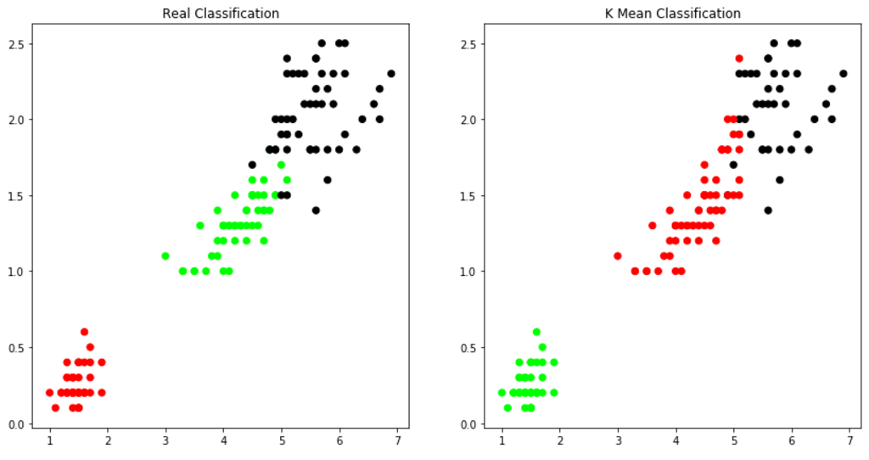
K-means 算法实例
# 绘制模型分类
plt.subplot(1, 2, 2)
plt.scatter(x.Petal_Length, x.Petal_Width, c=colormap[model.labels_], s=40)
plt.title('K Mean Classification')
plt.show()
# 创建K Means算法实例
# n_clusters表示簇的个数，即你想聚成几类
model = KMeans(n_clusters=3)
model.fit(x)
# 设置画板的长宽
plt.figure(figsize=(14,7))
# 创建一个颜色集合
colormap = np.array(['red', 'lime', 'black'])
# 为花瓣创建一个子图
plt.subplot(1, 2, 1)
plt.scatter(x.Petal_Length, x.Petal_Width, c=colormap[y.Targets], s=40)
plt.title('Real Classification')

Slide 19
谢谢！

